Slide 1
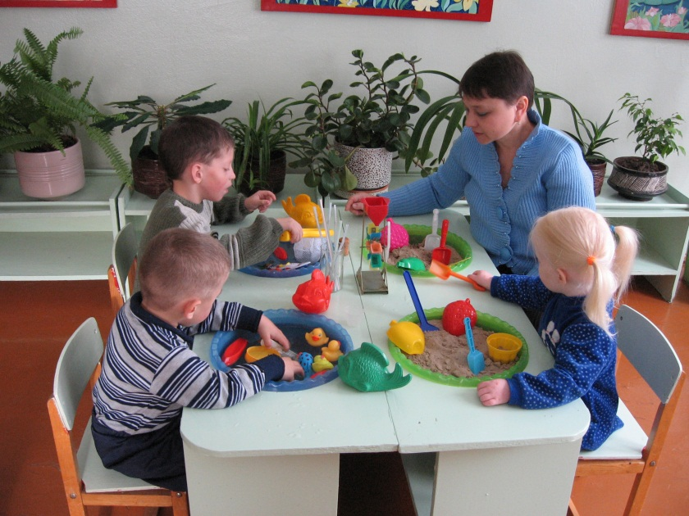
Реализация содержательного компонента обучения воспитанников с ОПФР в специальных группах, группах интегрированного обучения и воспитания, на дому
Брилькова Галина Александровна
заместитель директора по основной деятельности ГУО «Гомельский областной центр коррекционно-развивающего обучения и реабилитации»

Slide 2
Обновленное содержание
Образовательные стандарты дошкольного образования (15.08.2019)
Учебная программа дошкольного образования для учреждений дошкольного образования (15.08.2019)
Типовой учебный план дошкольного образования (15.08.2019 № 139)
Учебные планы специального образования на уровне дошкольного образования (04.09.2019)

Slide 3
Образовательные стандарты дошкольного образования
«…Образовательные стандарты дошкольного образования определяют требования к содержанию учебно-программной документации образовательной программы дошкольного образования, срокам получения образования, организации образовательного процесса, уровню подготовки воспитанников...»
Статья 143. Образовательные стандарты дошкольного образования (Кодекс Республики Беларусь об образовании)
Учебные планы (типовой, учебный план учреждения образования,
экспериментальный, индивидуальный);
Учебная программа дошкольного образования (2019)

Slide 4
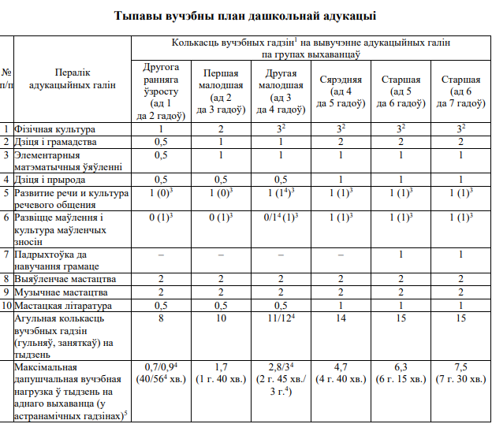
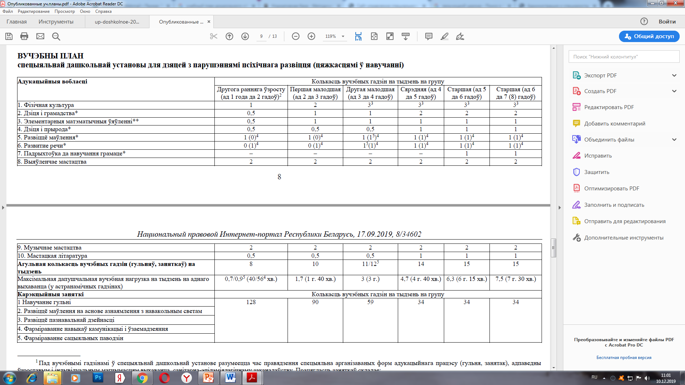
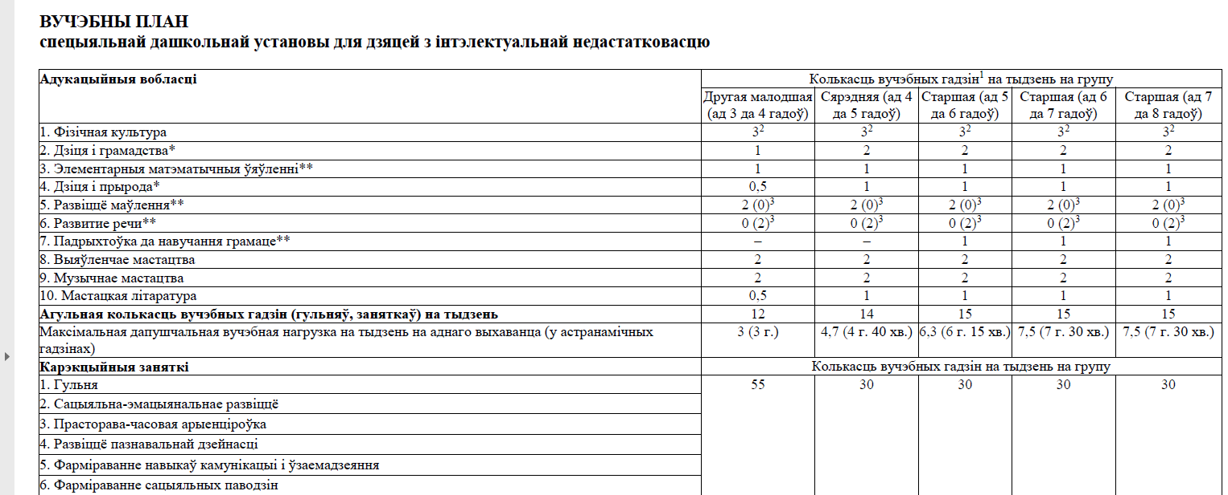
Для дзяцей с парушэннем слыху, с цяжкiмi парушэннямi маулення

Slide 5
12.1. Специально организованная деятельность –регламентированные учебным планом игра, занятие
В распорядке дня специально организованная деятельность выступает в качестве сопутствующей иным видам деятельности
12.2. Нерегламентированная деятельность
- самостоятельная деятельность воспитанников в условиях созданной предметно-развивающей среды,
- деятельность, организованная педагогическим работником

Slide 6
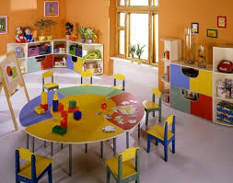
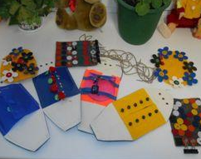
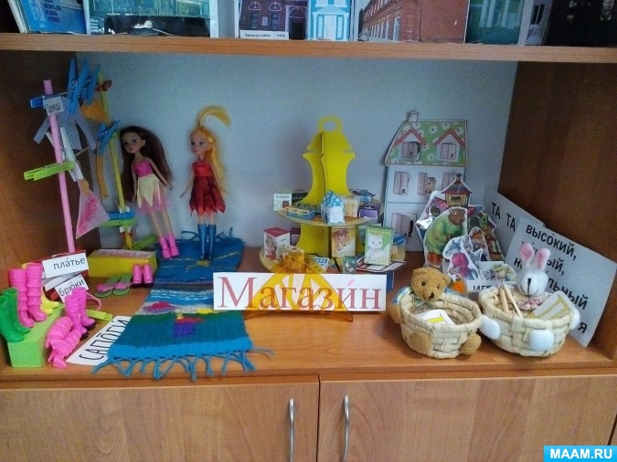
Предметно-пространственная среда
безопасная
экологичная
эргономичная
полифункциональная
гибкая и вариативная
трансформируемая
содержательно-насыщенная
доступная
психологически комфортной

Slide 7
ТРЕБОВАНИЯ К УРОВНЮ ПОДГОТОВКИ ВОСПИТАННИКОВ
(ПЛАНИРУЕМЫЕ РЕЗУЛЬТАТЫ ОСВОЕНИЯ ВОСПИТАННИКАМИ
5–7 ЛЕТ СОДЕРЖАНИЯ УЧЕБНОЙ ПРОГРАММЫ ДОШКОЛЬНОГО ОБРАЗОВАНИЯ)
Физическое развитие
Социально-нравственное и личностное развитие («Ребенок и общество»)
Познавательное развитие (познавательная активность, развитие сенсорных процессов (ощущение и восприятие), памяти и внимания, мышления, воображения, образовательные области «Элементарные математические представления», «Ребенок и природа»
Речевое развитие* (образовательные области «Развитие речи и культура речевого общения», «Развіццё маўлення і культура маўленчых зносін», «Подготовка к обучению грамоте»
Эстетическое развитие (образовательные области «Изобразительное искусство», «Музыкальное искусство», «Художественная литература»)

Slide 8
«…Учебная программа дошкольного образования (далее – учебная программа) является техническим нормативным правовым актом и определяет цели и задачи изучения образовательных областей, их содержание, время, отведенное на изучение тем, виды деятельности, рекомендуемые формы и методы обучения и воспитания…» (из пояснительной записки)
принцип амплификации развития
онтогенетический принцип
принцип учета ведущей деятельности
принцип целостности и системности
принцип активности, инициативности и субъектности
принцип интеграции
принцип культуросообразности
принцип преемственности
♦ Содержание в образовательных областях представлено по годам жизни ребенка

Slide 9

Учебная программа
Формы организации физкультурно-оздоровительной
деятельности:
- организованная физкультурно-оздоровительная деятельность;
- утренняя гимнастика (ежедневно, начиная с группы второго раннего возраста)
физкультурные занятия;
- индивидуально-дифференцированные занятия с детьми;
- подвижные игры и физические упражнения на первой и второй прогулках;
- физкультурный досуг - один-два раза в месяц во второй младшей группе, два раза в месяц в средней и старшей группах;
- физкультурный праздник – четыре раза в год в средней и старшей группах;
- день здоровья – четыре раза в год в средней и старшей группах;
- самостоятельная двигательная деятельность - утром, после завтрака, на первой прогулке, после сна, на второй прогулке.

Slide 10

Учебная программа
Формы организации музыкальной деятельности:
- первая младшая группа – один раз в год по тематике «Новый год»; развлечения – один раз в две недели;
- вторая младшая группа два раза в год по тематике «Новый год», «Мамин день»; развлечения – один раз в две недели (два раза в месяц);
- средняя группа два раза в год по тематике «Новый год», «Мамин день»; развлечения разных видов – один раз в две недели (два раза в месяц);
- старшая группа три раза в год по тематике «Новый год», «Мамин день», «Выпуск в школу»; развлечения – один раз в две недели (два раза в месяц).

Slide 11
«ОБ ОРГАНИЗАЦИИ В 2019/2020 УЧЕБНОМ ГОДУ
ОБРАЗОВАТЕЛЬНОГО ПРОЦЕССА В УЧРЕЖДЕНИЯХ ОБРАЗОВАНИЯ, РЕАЛИЗУЮЩИХ ОБРАЗОВАТЕЛЬНУЮ ПРОГРАММУ ДОШКОЛЬНОГО ОБРАЗОВАНИЯ, ОБРАЗОВАТЕЛЬНУЮ ПРОГРАММУ СПЕЦИАЛЬНОГО ОБРАЗОВАНИЯ НА УРОВНЕ ДОШКОЛЬНОГО ОБРАЗОВАНИЯ, ОБРАЗОВАТЕЛЬНУЮ ПРОГРАММУ СПЕЦИАЛЬНОГО ОБРАЗОВАНИЯ НА УРОВНЕ ДОШКОЛЬНОГО ОБРАЗОВАНИЯ ДЛЯ ЛИЦ С ИНТЕЛЛЕКТУАЛЬНОЙ НЕДОСТАТОЧНОСТЬЮ»
прием лица в учреждение дошкольного образования осуществляется в течение календарного года (ст. 270 Кодекса РБ об образовании)
занятия по образовательной области «Физическая культура» («Адаптивная физическая культура») проводятся руководителем физического воспитания, инструктором по лечебной физкультуре
разграничение видов деятельности по физическому воспитанию инструктора физкультуры (ЛФК) и воспитателя
обучение и воспитание детей дошкольного возраста организуется в условиях близкородственного (белорусско-русского) билингвизма и направлено, в том числе, на усвоение ими двух государственных языков (учебные планы)
для детей с нарушениями слуха, речи и интеллектуальной недостаточностью билингвизм не применяется (отражено в учебных планах)
в работе детьми дошкольного возраста с нарушениями психического развития (трудностями в обучении), с нарушениями функций опорно-двигательного аппарата наряду с соответствующими программами для специальных дошкольных учреждений рекомендуется использовать учебную программу дошкольного образования

Slide 12
«ОБ ОРГАНИЗАЦИИ В 2019/2020 УЧЕБНОМ ГОДУ
ОБРАЗОВАТЕЛЬНОГО ПРОЦЕССА В УЧРЕЖДЕНИЯХ ОБРАЗОВАНИЯ, РЕАЛИЗУЮЩИХ ОБРАЗОВАТЕЛЬНУЮ ПРОГРАММУ ДОШКОЛЬНОГО ОБРАЗОВАНИЯ, ОБРАЗОВАТЕЛЬНУЮ ПРОГРАММУ СПЕЦИАЛЬНОГО ОБРАЗОВАНИЯ НА УРОВНЕ ДОШКОЛЬНОГО ОБРАЗОВАНИЯ, ОБРАЗОВАТЕЛЬНУЮ ПРОГРАММУ СПЕЦИАЛЬНОГО ОБРАЗОВАНИЯ НА УРОВНЕ ДОШКОЛЬНОГО ОБРАЗОВАНИЯ ДЛЯ ЛИЦ С ИНТЕЛЛЕКТУАЛЬНОЙ НЕДОСТАТОЧНОСТЬЮ»
направления коррекционных занятий в работе с детьми с ОПФР при сочетании нескольких нарушений определяются в соответствии с заключением центра коррекционно-развивающего обучения и реабилитации
для детей с нарушениями психического развития (трудностями в обучении), с интеллектуальной недостаточностью, учитель-дефектолог имеет право в рамках учебных часов, выделенных на проведение коррекционных занятий, проводить занятия по коррекции нарушений речи с воспитанниками, для которых это необходимо
для детей с нарушениями психического развития (трудностями в обучении), с интеллектуальной недостаточностью, имеющих аутизм – «Формирование навыков коммуникации и взаимодействия», «Формирование социального поведения»

Slide 13
Обучение на дому
Кодекс Республики Беларусь об образовании
Положение о специальном дошкольном учреждении (постановление МО РБ от19.07.2011 №90 , глава 3, п. 21)
Инструкция о порядке организации получения профессионально-технического образования, дополнительного образования взрослых и специального образования на дому (постановление МО РБ 25.07.2011 №135)
Перечень показаний для получения общего среднего, профессионально-технического, специального и дополнительного образования взрослых на дому (постановление МЗ РБ от 26.05.2011 №44)
«Аб вучэбных планах спецыяльнай адукацыі на ўзроўні дашкольнай адукацыі» (постановление МО РБ 04.09.2019 №150)

Slide 14
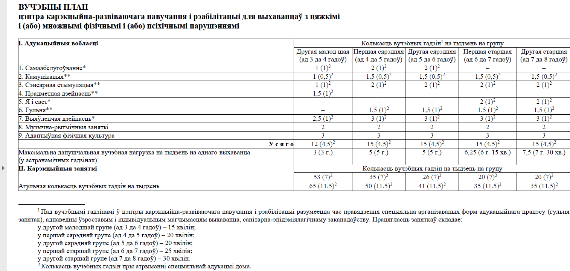
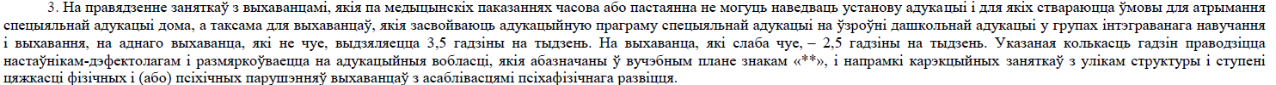

Для воспитанников
с тяжелыми
множественными
нарушениями
2,5 и 3,5 часа для всех остальных воспитанников с ОПФР

Slide 15
Обучение на дому
Получение специального образования на дому организуется государственным учреждением образования по месту жительства (месту пребывания) лица с особенностями психофизического развития или государственным учреждением образования, где он обучался до возникновения медицинских показаний для получения специального образования на дому
Получение специального образования на дому организуется по соответствующим учебным планам и программам специального образования
Расписание учебных занятий составляется на основании соответствующих учебных планов, согласовывается с законными представителями несовершеннолетнего лица с особенностями психофизического развития и утверждается руководителем учреждения образования
Учебные занятия (занятия) при получении специального образования на дому проводятся не менее трех раз в неделю

Slide 16
Реализация содержательного компонента обучения воспитанников с ОПФР в специальных группах, группах интегрированного обучения и воспитания, на дому
Брилькова Галина Александровна
заместитель директора по основной деятельности ГУО «Гомельский областной центр коррекционно-развивающего обучения и реабилитации»

